Slide 1

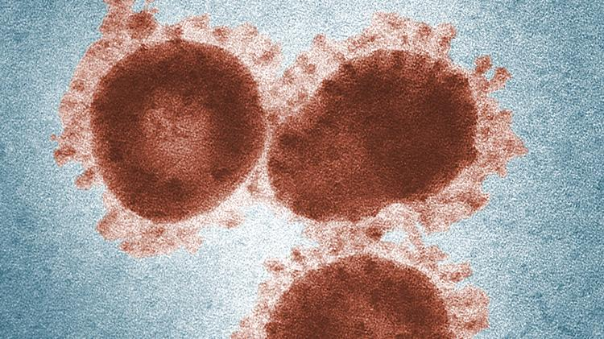
آمادگی دانشگاه علوم پزشکی برای مقابله با کورونا ویروس جدید

Slide 2
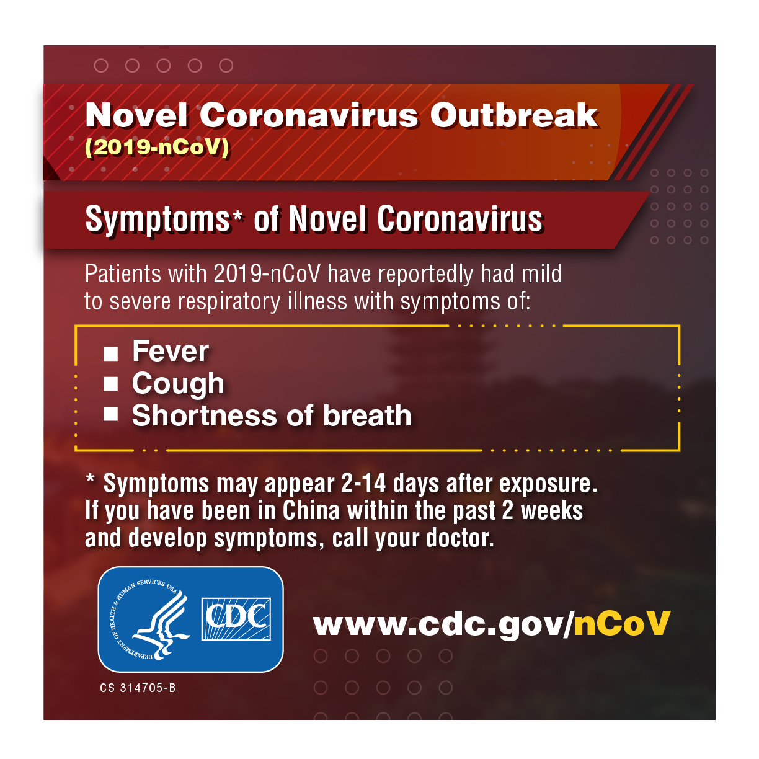

Slide 3
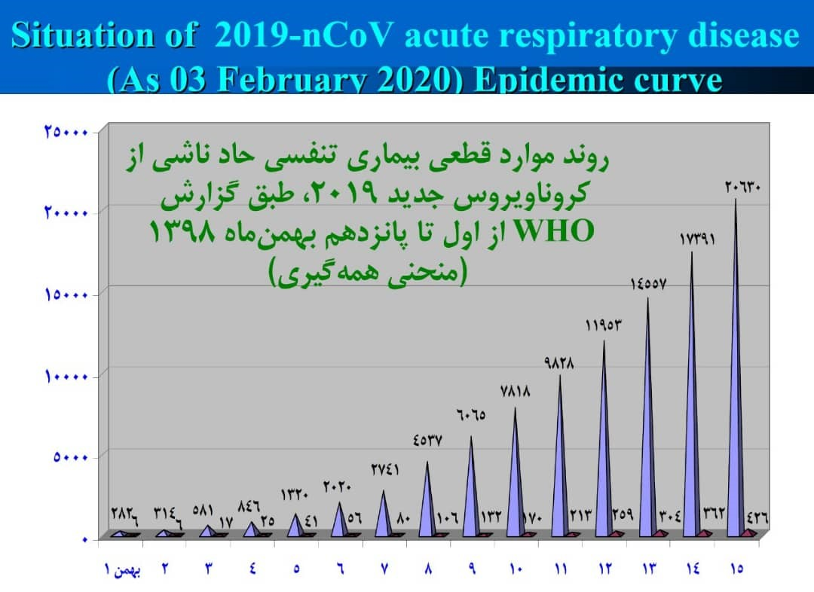

Slide 4
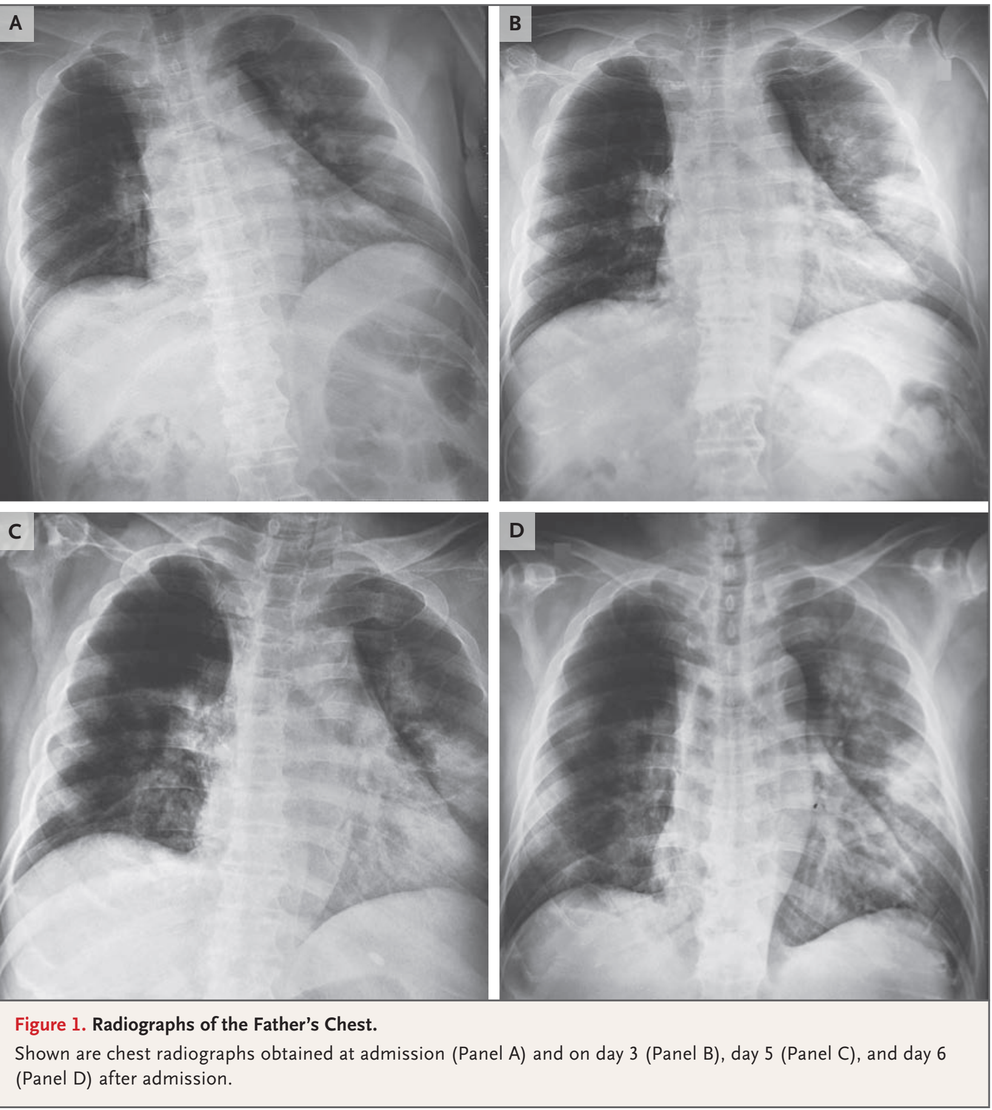

Slide 5
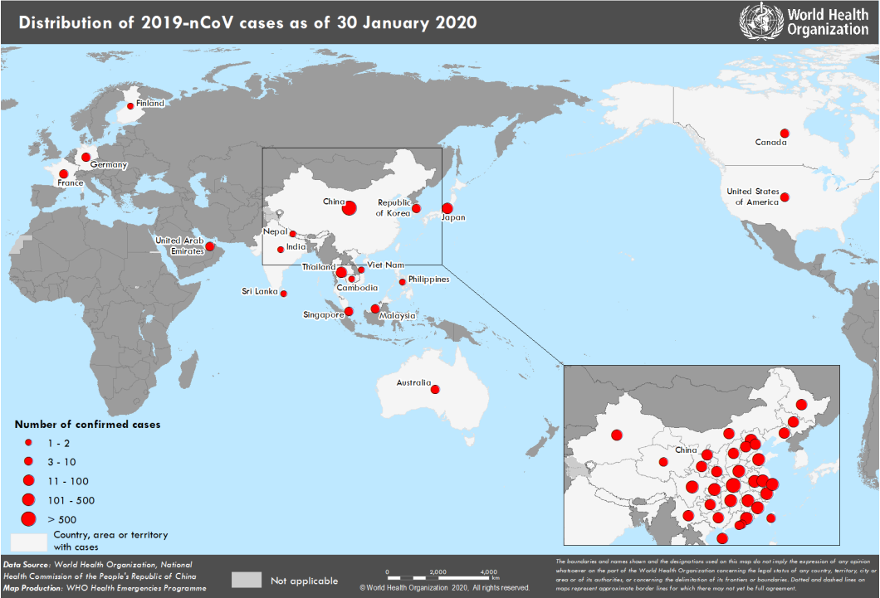

Slide 6
خصوصیات کلی کوروناویروس جدید از نگاه آمار
نسبت بیماران بدحال در بین موارد مثبت : 18%
نسبت مرگ و میر در بین بیماران بدحال : 14%
نسبت مرگ و میر در بین کل موارد مثبت : 2% (سارس 10% و مرس 35%)
R0(شاخص واگیری) : 1.4-2.5

Slide 7
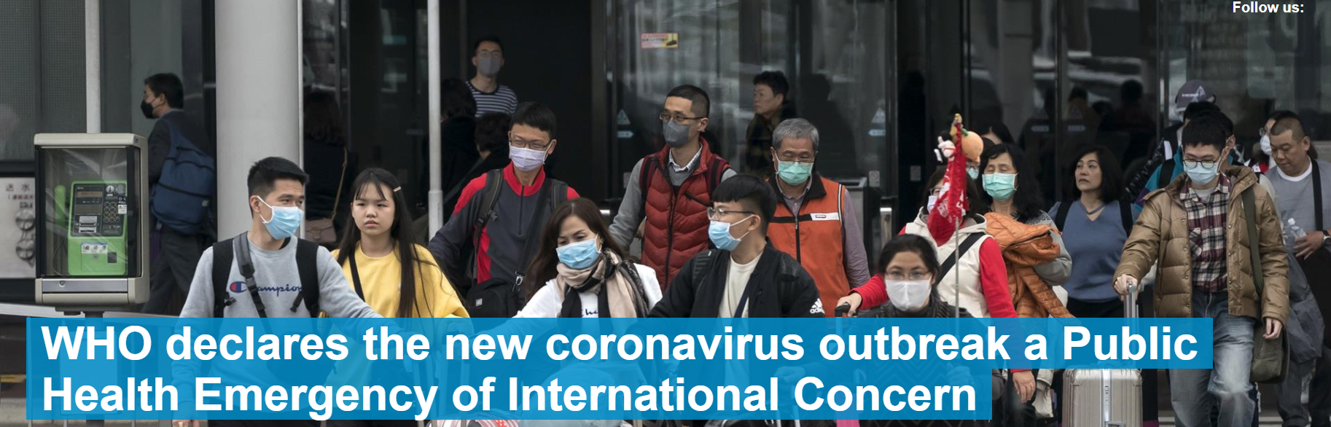

Slide 8
پیشگیری
آموزش بهداشت فردی
مراجعه بموقع
یادآوری علائم خطر

Slide 9
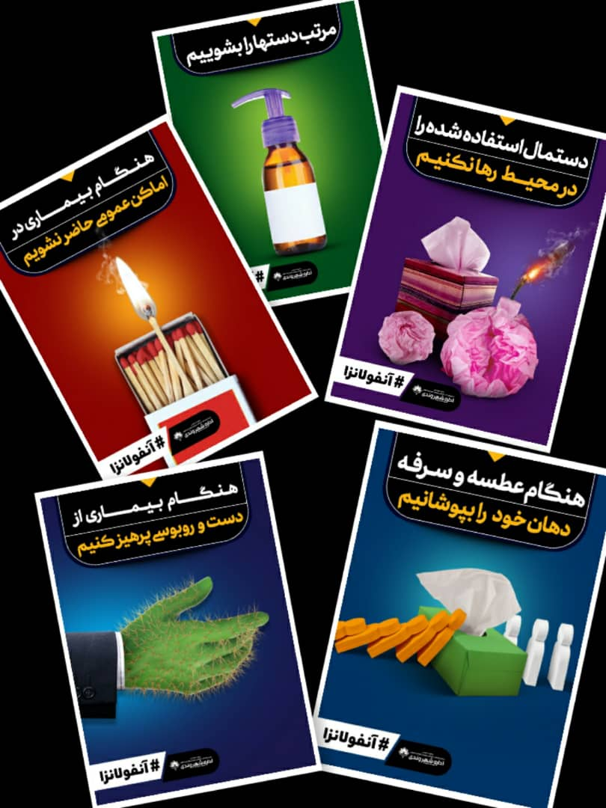

Slide 10
تشخیص ،درمان و مراقبت
مراجعات سرپایی(ILI)
بیماران بدحال نیازمند بستری (SARI)
موارد خاص

Slide 11
Influenza-like illness
بیماری که علائم تنفسی دارد ولی دچار دیسترس تنفسی نیست.
بررسی بیماری زمینه ای
پرسش از سابقه اپیدمیولوژیک (فعلا سابقه سفر به چین)
درمانهای علامتی
آموزش بیمار
سایر معالجات بر حسب صلاحدید پزشک
تامیفلو در موارد خاص مانند حاملگی و نقص ایمنی

Slide 12
Severe Acute Respiratory Illness
بیمار تب داری که ....
به سختی نفس می کشد
دچار کاهش سطح هوشیاری است
افت فشار خون دارد
قادر به خوردن نیست

Slide 13
Severe Acute Respiratory Illness
بستری در اتاق ایزوله
آغاز تامیفلو
آغاز آنتی بیوتیک بر حسب صلاحدید پزشک
ثبت در سامانه
نمونه گیری از بیماران آی سی یو (آنفلوانزا و / یا کرونا)

Slide 14
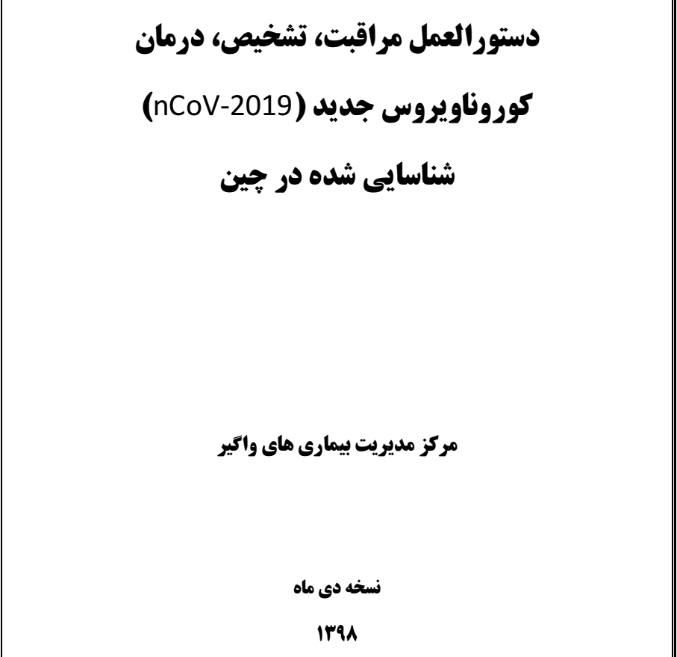
ابلاغ دستورالعمل مراقبت کرونا ویروس جدید به تمام شبکه ها و بیمارستانها

Slide 15
در چه بیمارانی به کرونای جدید مشکوک شویم؟
بیمار ILI که طی دو هفته اخیر به چین سفر داشته یا از چین آمده است.
بیمار ILI که طی دو هفته اخیر با بیمار مثبت قطعی در تماس نزدیک بوده است.
کادر بیمارستانی که دچار پنومونی شوند.
در این موارد باید سواب اضافی (علاوه بر آنفلوانزا) تهیه کرد.
یک نمونه از LOWER RESPIRATORY نیز نیاز است.

Slide 16
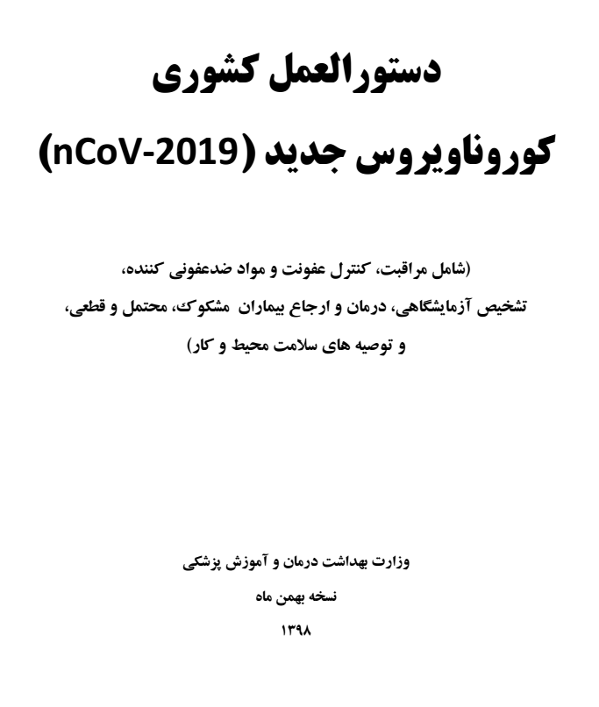

Slide 17
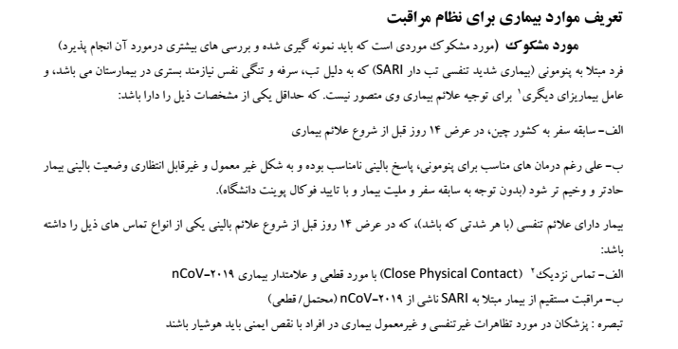

Slide 18
Close contact
تماس بیمارستانی با بیمار، شامل ارائه مستقیم خدمت بالینی کادر بیمارستانی به بیمار محتمل یا قطعی، تماس با عضو دیگری از تیم درمانی که خود مبتلا شده باشد.
همکار بودن یا همکلاس بودن با فرد مبتلا یا هر تماس شغلی در فضای بسته مشترک
همسفر بودن با فرد مبتلا در یک وسیله نقلیه مشترک

Slide 19
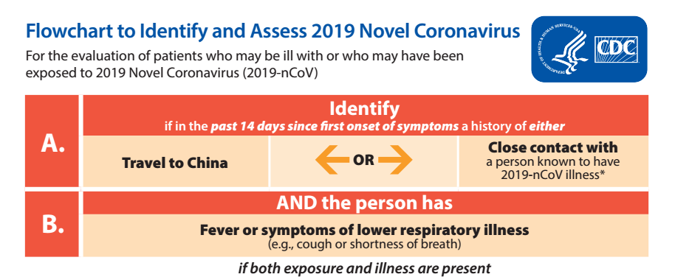

Slide 20
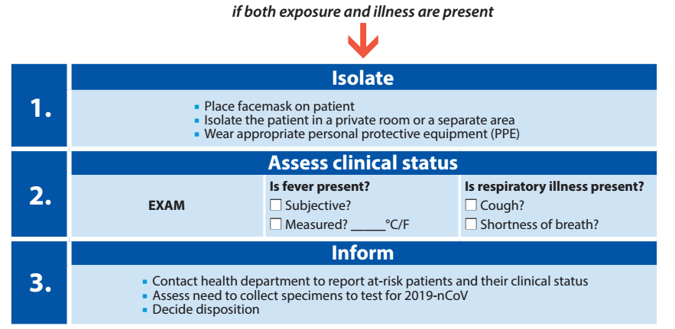

Slide 21
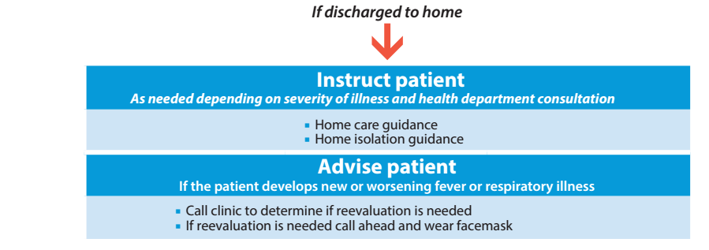

Slide 22
شرایط ایزوله
آنفلوانزا و کرونا (سارس ، مرس و کرونای جدید) هر دو تابع اصول CONTACT , DROPLET PRECAUTION می باشند.
هر بیمارستانی متناسب با وضعیت خود حداقل یک اتاق با شرایط حداقلی فراهم کند.
ماسک N95 برای شرایط خاص توصیه می شود.
جزئیات حمایت های تنفسی از راهنمای کشوری یا منابع علمی مطالعه شود.

Slide 23
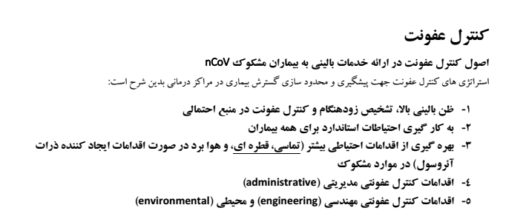

Slide 24
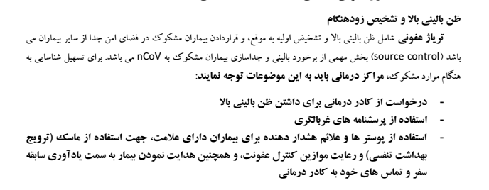

Slide 25
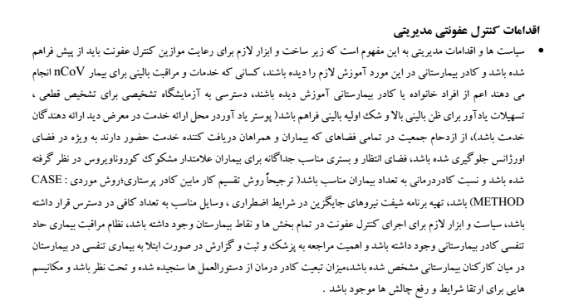

Slide 26
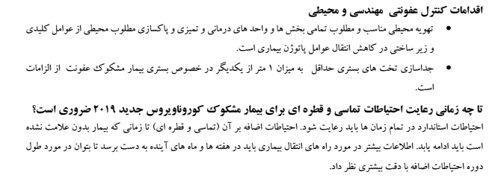

Slide 27
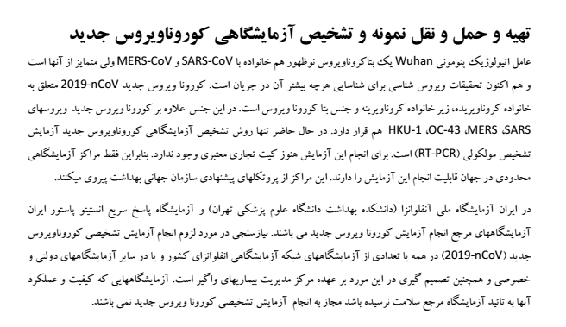

Slide 28
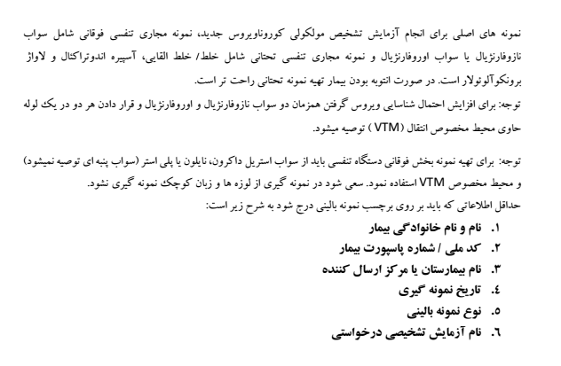

Slide 29
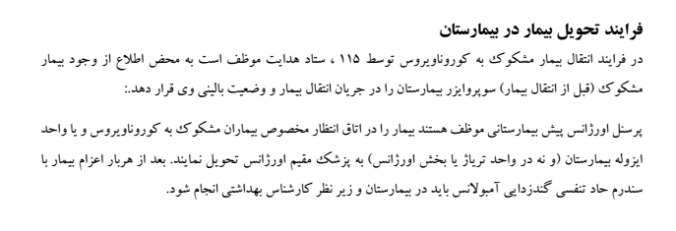

Slide 30
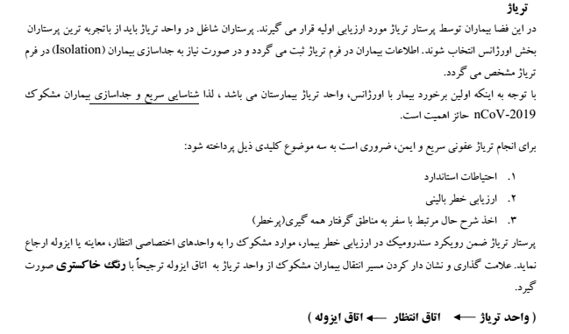

Slide 31
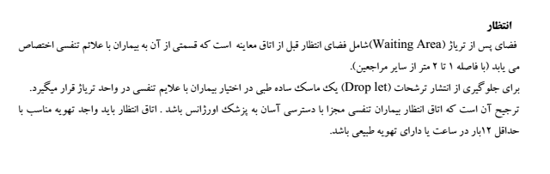

Slide 32
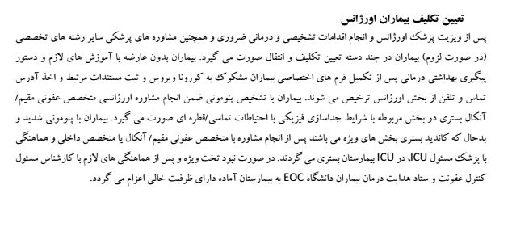

Slide 33
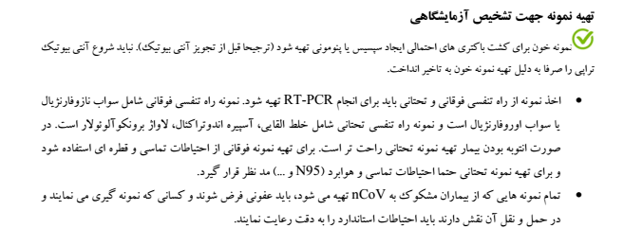

Slide 34
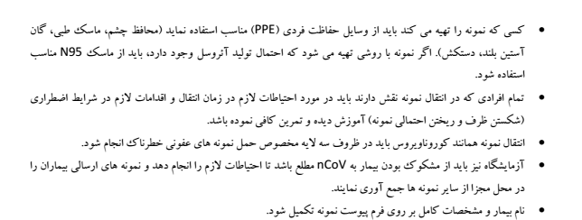

Slide 35
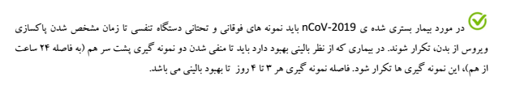

Slide 36
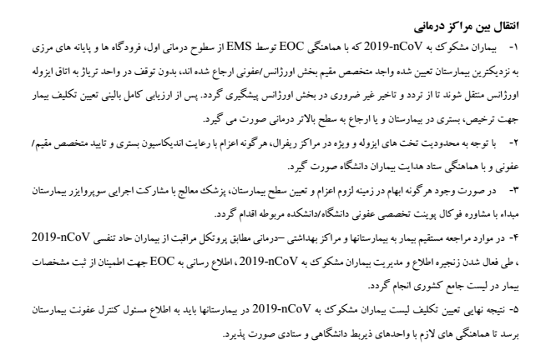

Slide 37
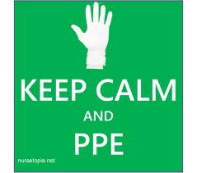
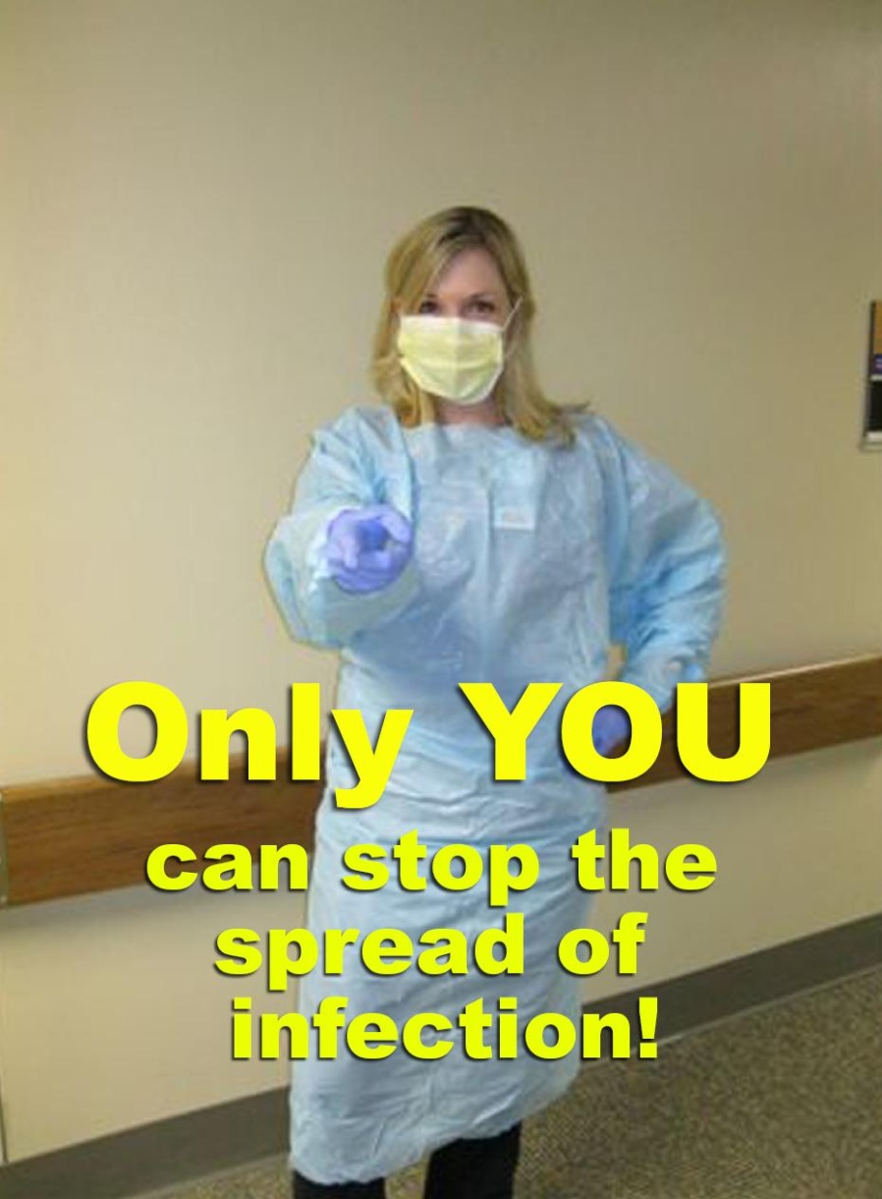

Slide 38
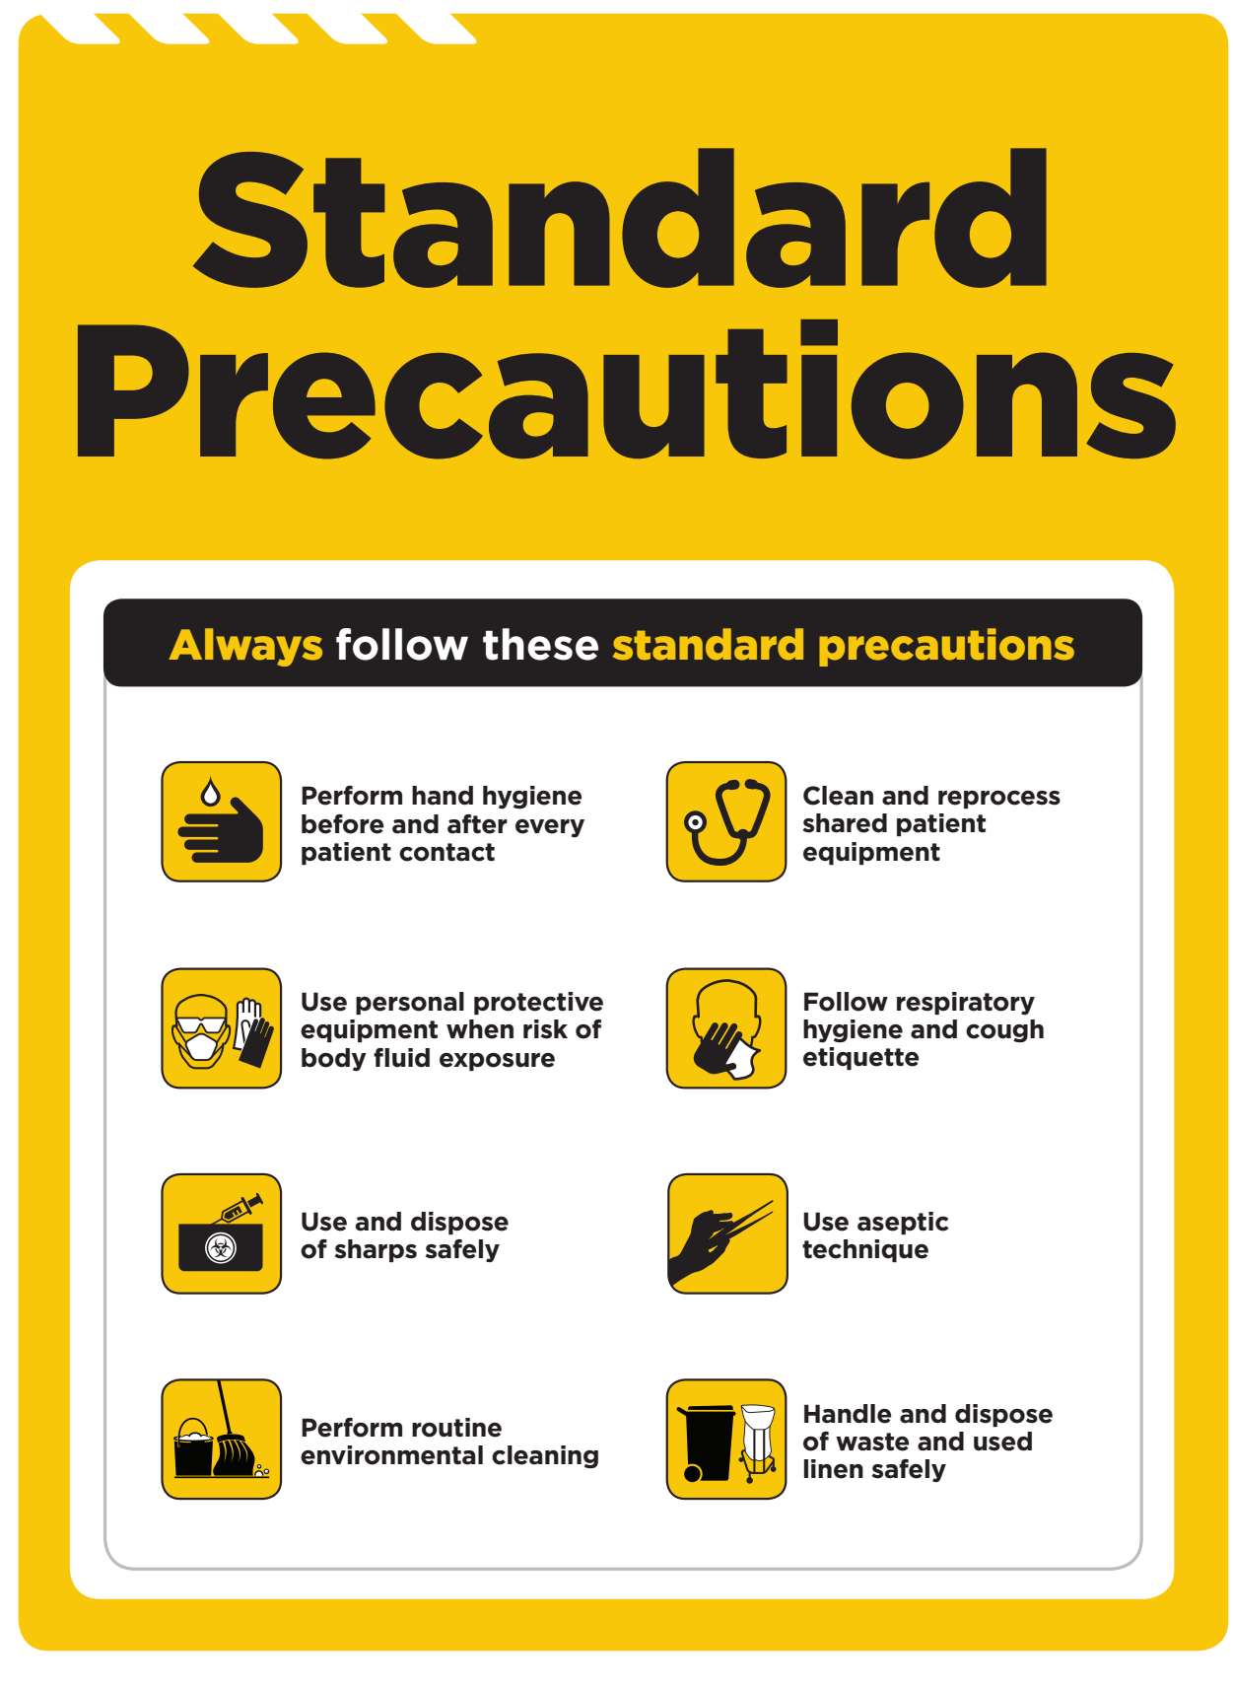

Slide 39
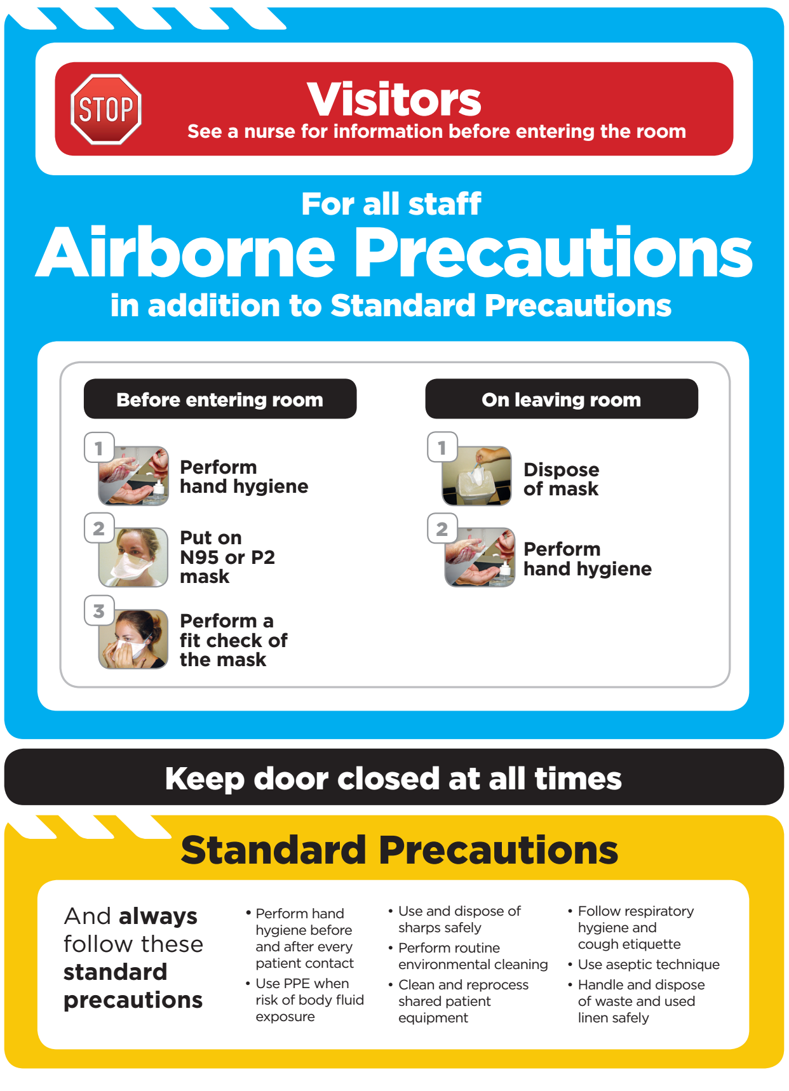

Slide 40
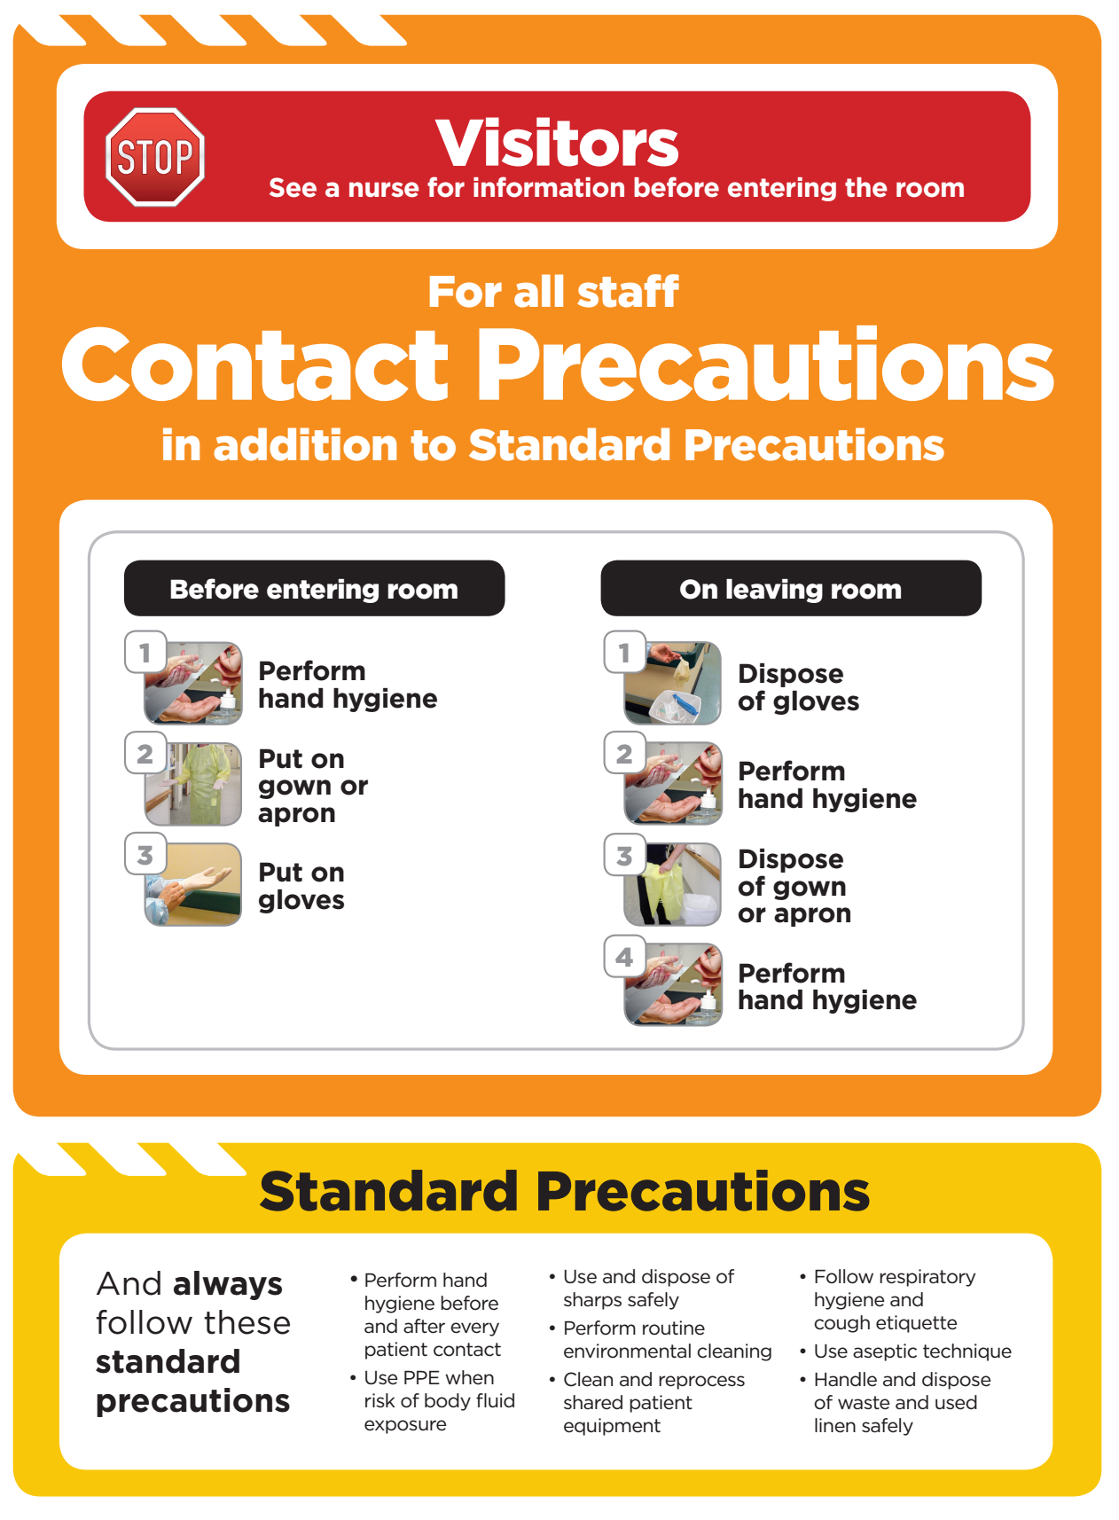

Slide 41
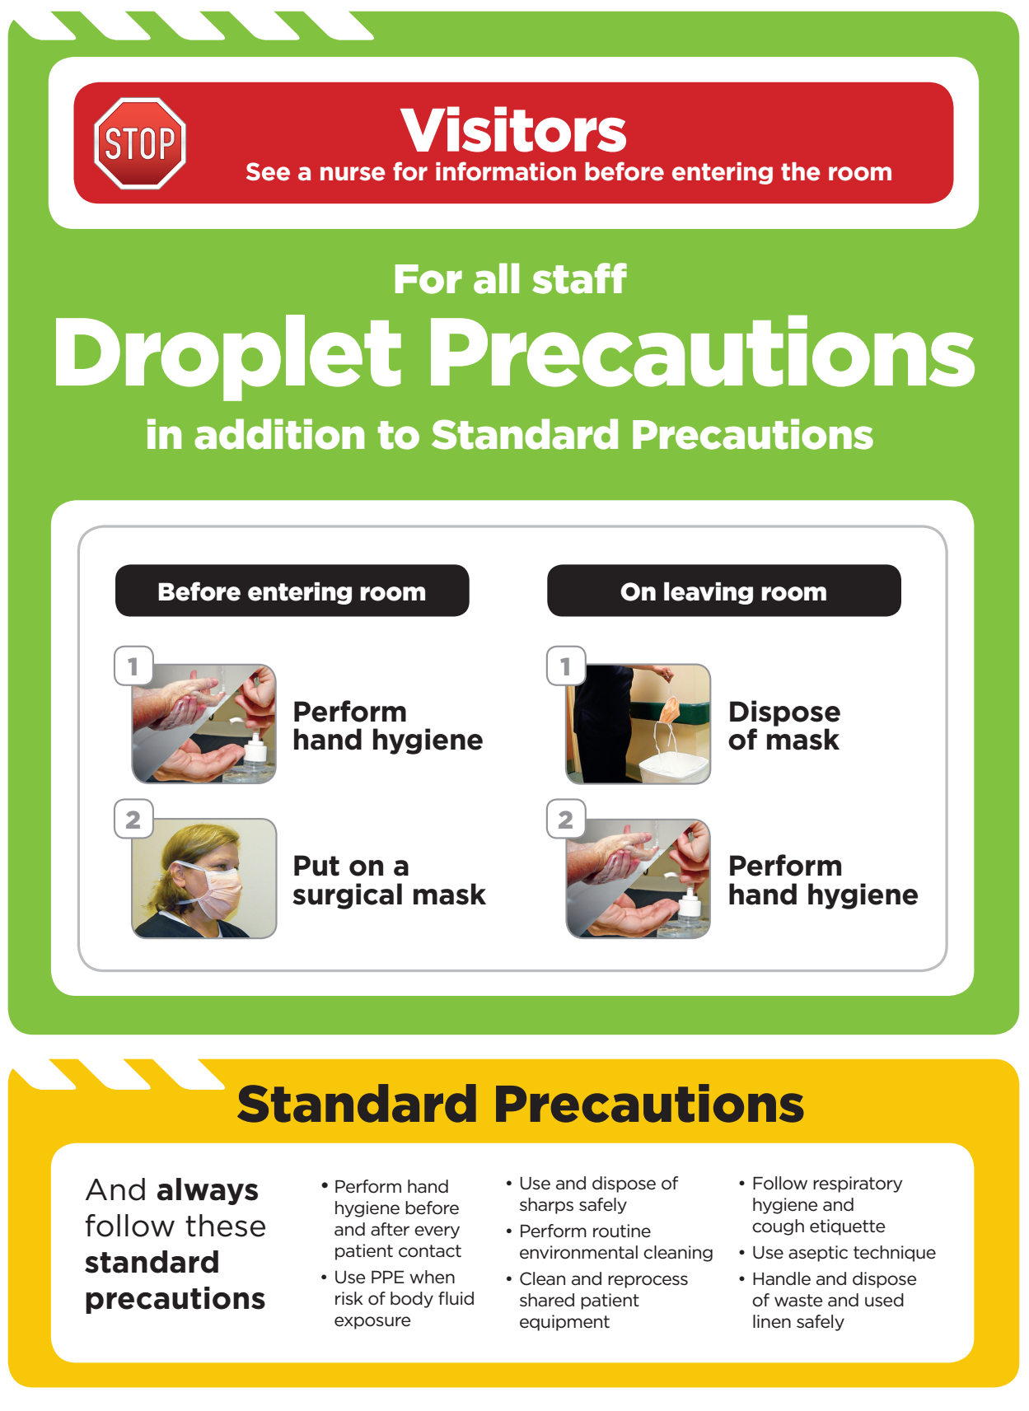

Slide 42
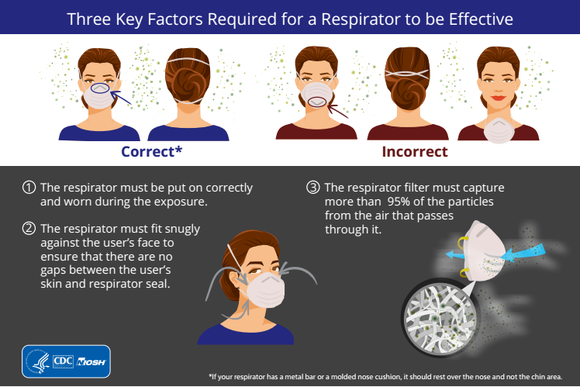

Slide 43
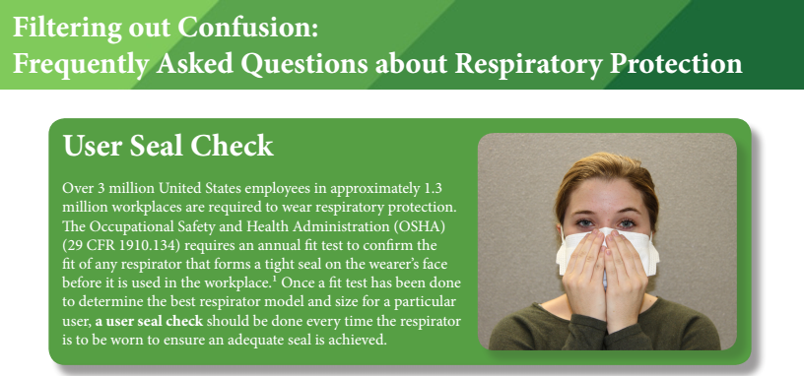

Slide 44
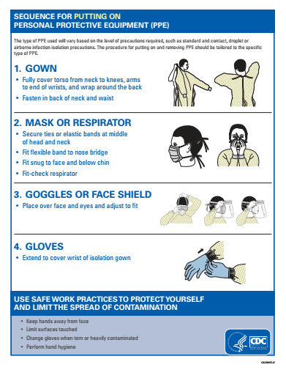

Slide 45
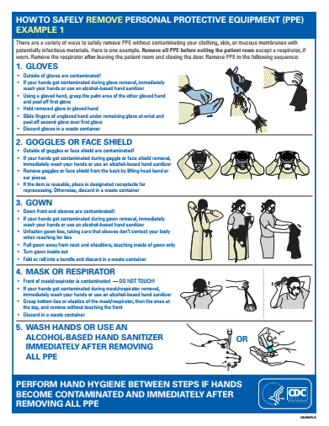

Slide 46
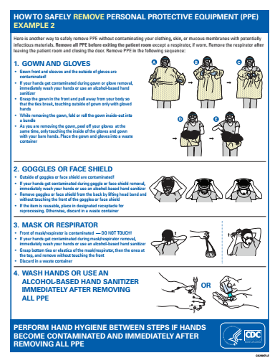

Slide 47
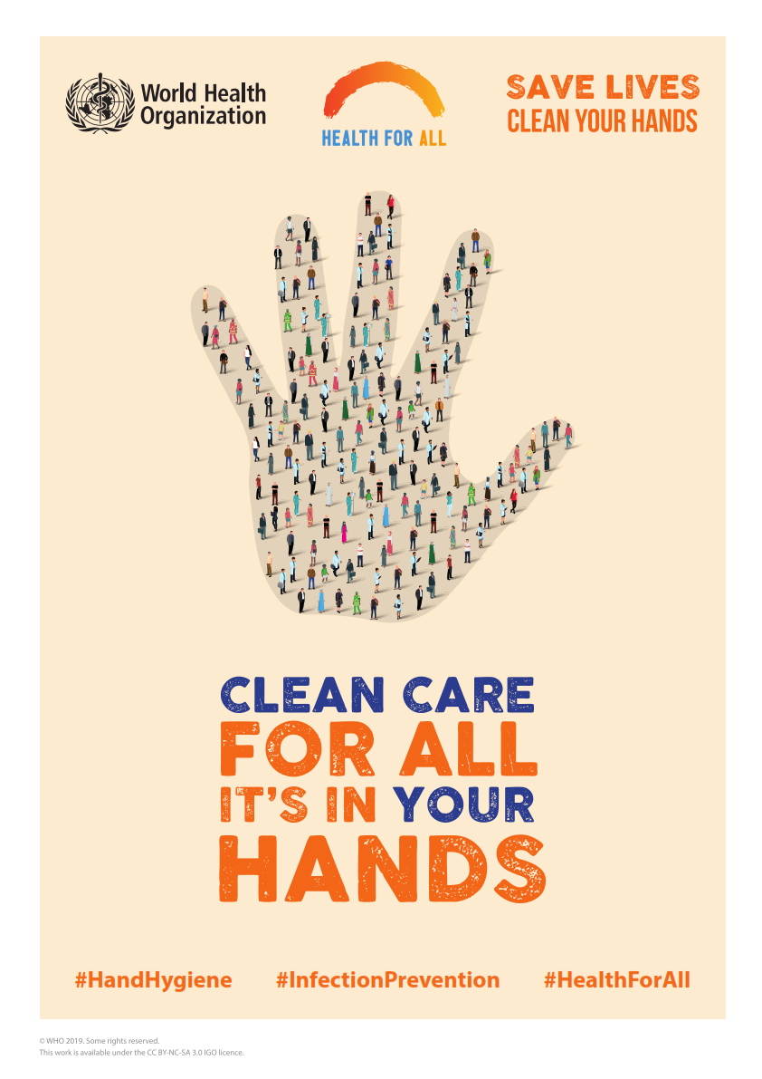

Slide 48
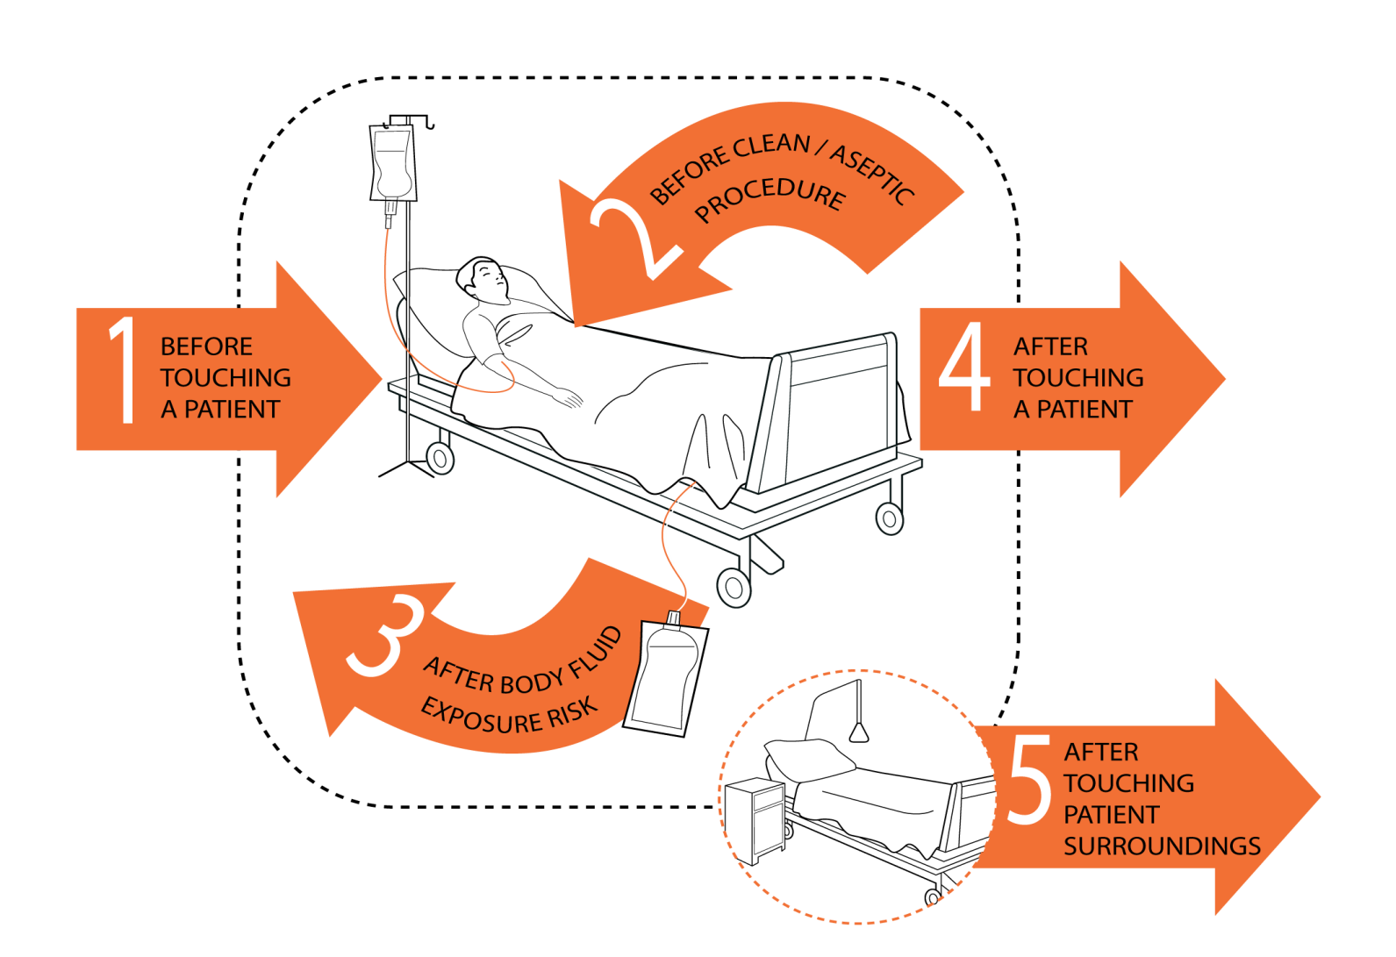
The “My 5 Moments for Hand Hygiene” approach

Slide 49
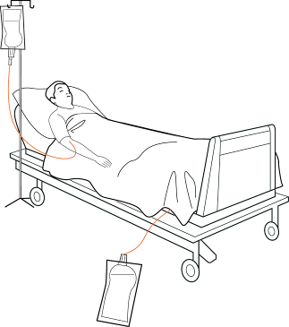
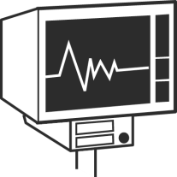

Important zones for when to perform hand hygiene!
HEALTH-CARE AREA
PATIENT ZONE
Critical site with infectious risk
for the patient
Critical site
with body fluid
exposure risk
Notes:
49
health care activity may be described as a succession of tasks during which health-care workers' hands touch different types of surfaces: the patient, his/her body fluids, objects or surfaces located in the patient surroundings and patients and surfaces within the health-care area. Each contact is a potential source of contamination for health-care workers' hands.
Elements or areas that are involved in hand transmission of health care-associated germs:
PATIENT: the transmission risk is especially related to critical sites. Critical sites can either correspond to body sites or medical devices that have to be protected against microorganisms potentially leading to HCAI (called critical sites with infectious risk for the patient), or body sites or medical devices that potentially lead to hand exposure to body fluids and bloodborne pathogens (called critical sites with body fluid exposure risk). Both pre-cited risks may also occur simultaneously. Critical site with infectious risk for the patient: where there is a risk of germs being inoculated into the patient during a care activity through contact with a mucous membrane, non-intact skin or an invasive medical device. Critical site with infectious risk for the health-care worker: where there is a risk of potential or actual exposure to a patient’s blood or another body fluid for the health-care worker.
PATIENT SURROUNDINGS: space temporarely dedicated to a patient, including all inanimate surfaces that are touched by or in direct physical contact with the patient (e.g. bed rails, bedside table, bed linen, cHCAIrs, infusion tubing, monitors, knobs and buttons, and other medical equipment).
health-care ZONE: all those elements beyond the patient surroundings, which make up the care environment (other patients, objects, medical equipment and people present in a health-care facility, clinic or ambulatory setting).
Therefore, focusing on a single patient, two virtual geographical areas can be identified from the “transmission risk point of view”, the patient zone (including the patient and his/her surroundings) and the health-care zone (containing all surfaces outside the patient zone, i.e. all other patients and their surroundings and the health-care facility environment).
Sax H, et al. “My 5 Moments for Hand Hygiene”: a user-centred design approach to understand, train, monitor and report hand hygiene. J Hosp Infect 2007

Slide 50
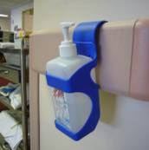
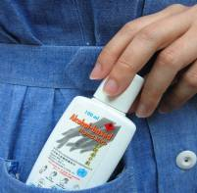
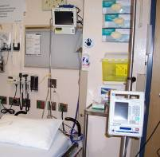
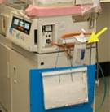
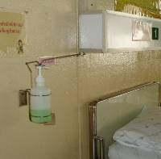
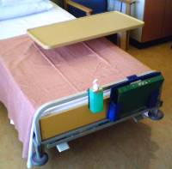
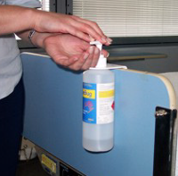
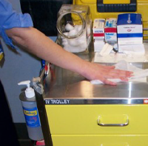
Examples of hand hygiene products easily accessible at the point-of-care
Notes:
50

Slide 51


Slide 52


Slide 53

با تشکر از توجه شما

